Slide 1


Slide 2


Slide 3
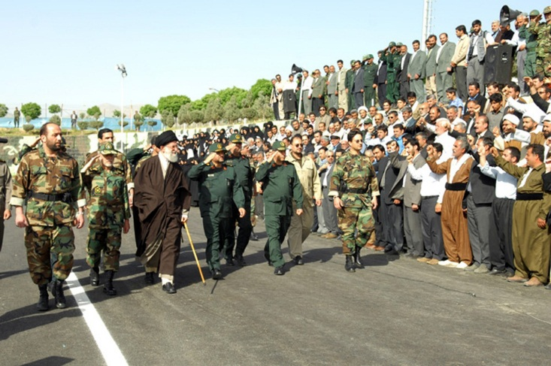

Slide 4

شهیدحشمت اله سهرابی

Slide 5
آموزش قطب نما
گردان۱۳۵تکاور
گرداورنده .حامدمحسنی

Slide 6
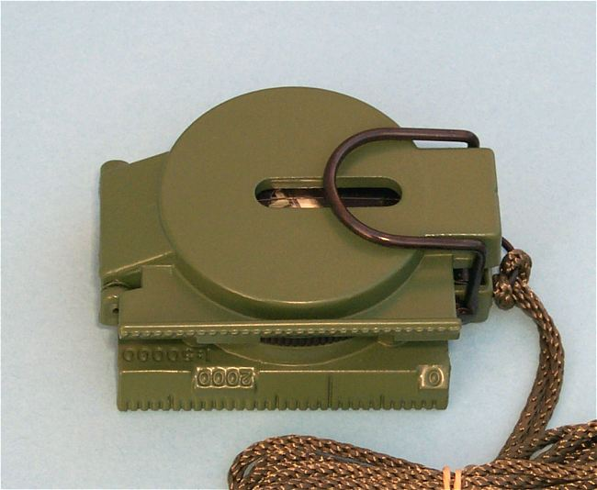
M1 قطب نمای آمریکایی

Slide 7
قطب‌نما compass
تعريف قطب‌نما
اجزاء قطب‌نما
عوامل تأثيرگذار

Slide 8
تعريف :
قطب‌نما وسيله‌اي است که شمال مغناطیسی و سایر جهت ها را نشان می دهد.

Slide 9
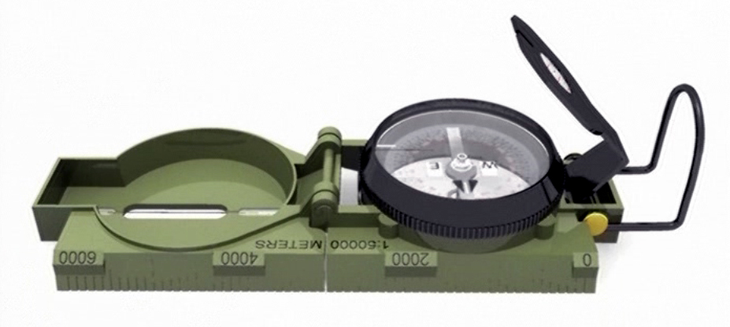
اجزاء قطب نما
پایه عدسی
خط فسفری
عقربه متحرک
شکاف
خط سیاه
عدسی
نقاط فسفری
3
حلقه شستی
خط کش
طوقه دندانه دار
صفحه مدرج
سیم فلزی
درب
پایه
1
2

Slide 10
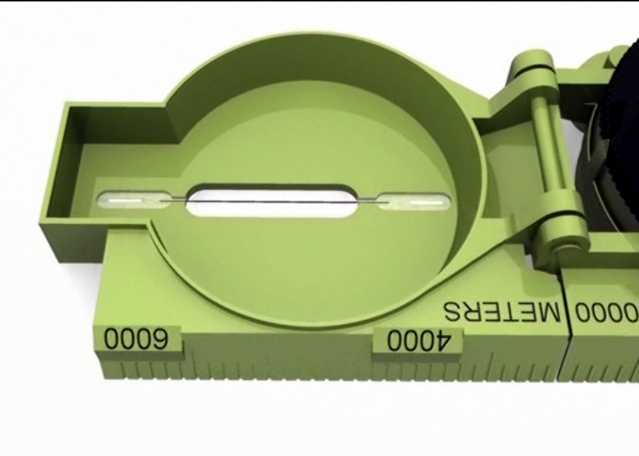
سيم فلزي سياه

Slide 11
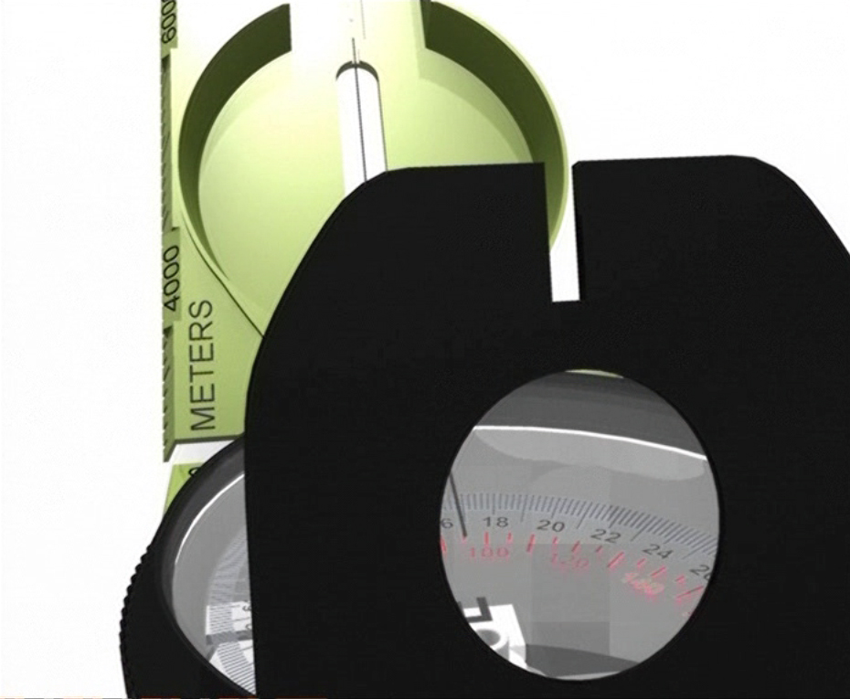
تار مویی
شکاف
نشانه روی

Slide 12
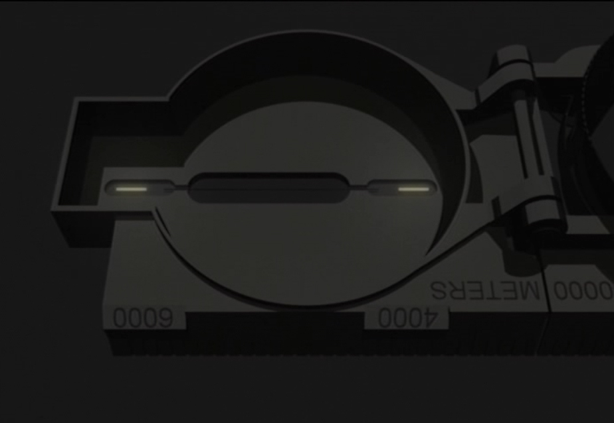
دو نقطه فسفری ( شب نما ) برای نشانه روی در شب

Slide 13
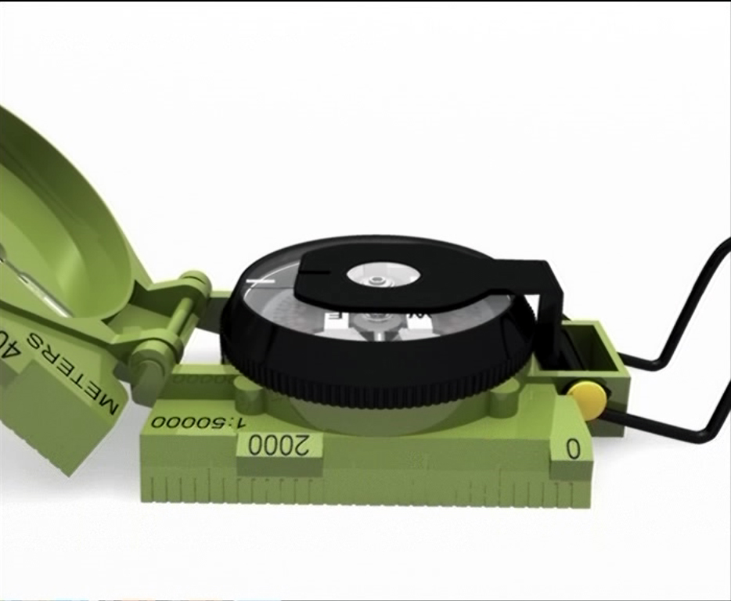
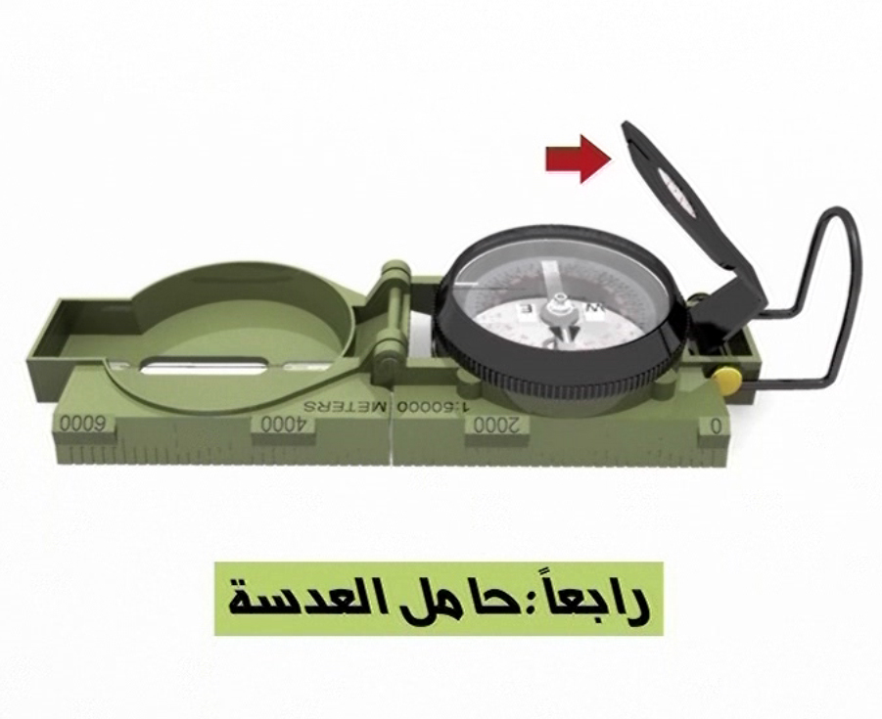
پايه عدسي كه نقش تثبيت‌كنندة صفحة مدرج را دارد.

Slide 14
عدسي بزرگنما كه به خواندن ارقام قطب‌نما كمك مي‌كند

Slide 15
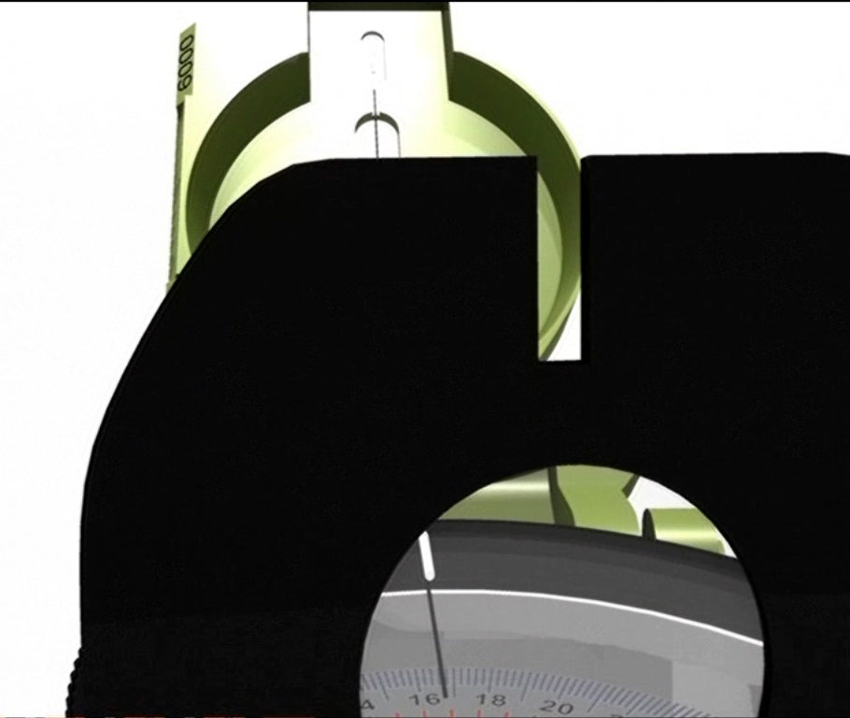
شكاف (تيغه) نشانه‌روي

Slide 16
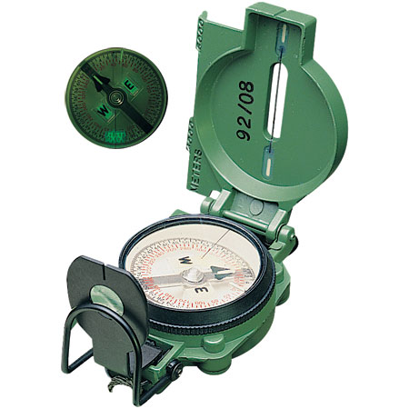
صفحه لغزنده و به دو شماره‌بندي تقسيم شده است.

Slide 17
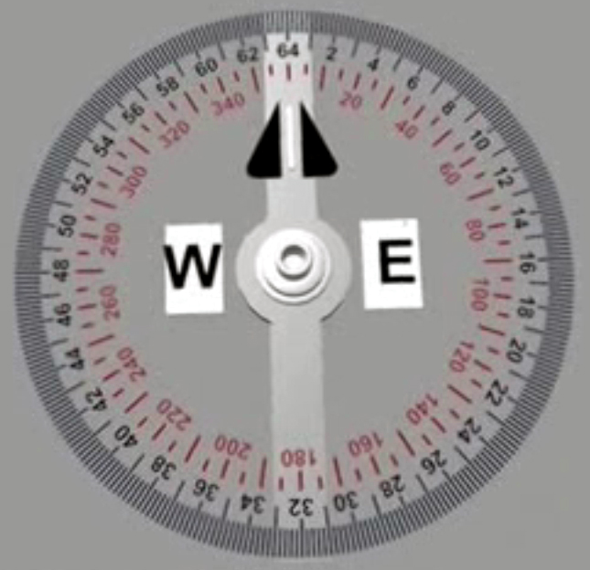
میلیم
با رنگ سیاه
درجه
با رنگ قرمز

Slide 18
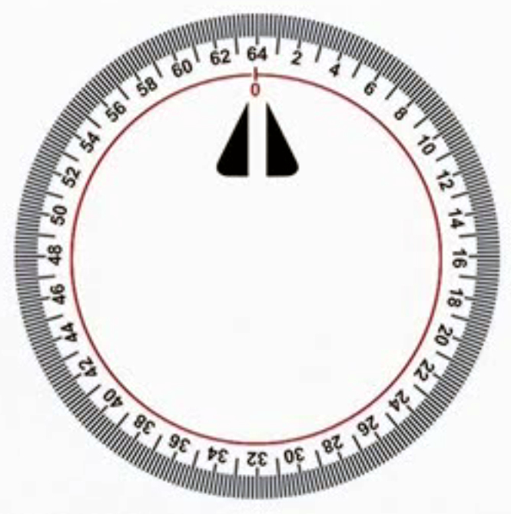
تقسيم از صفر شروع و به 6400 ميليم ختم مي‌شود.هر خط تقسيم‌بندي 20 ميليم است و شماره‌گذاري 200 است.

Slide 19
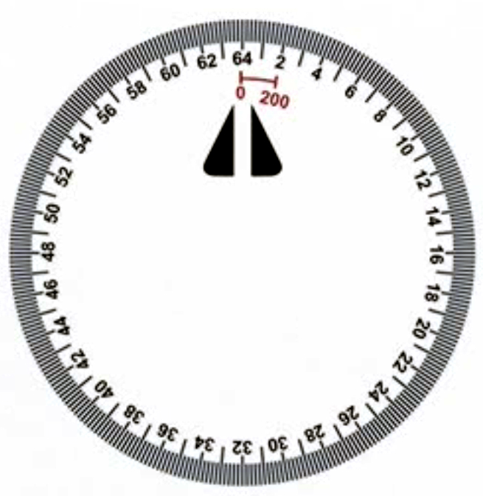
شماره گذاری شده به 200 ميليم و تقسيم‌بندي به 20

Slide 20
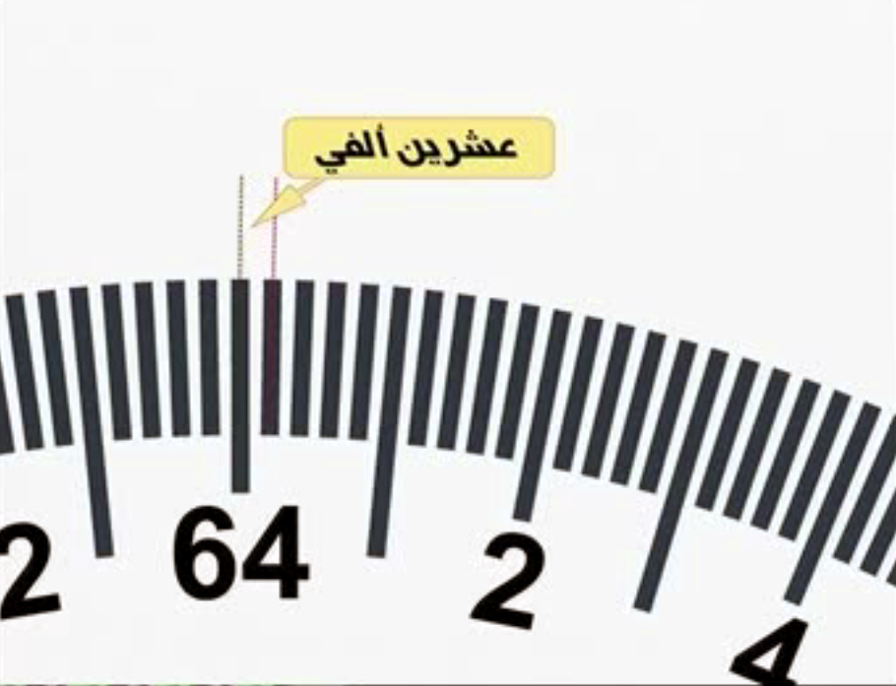
بیست میلیم

Slide 21
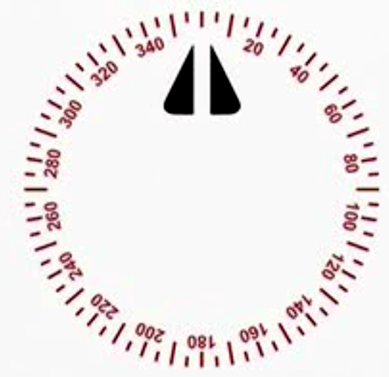
تقسيم‌بندي از صفر شروع مي‌شود و پايان آن 360 درجه است
و هر خط به 5 درجه تقسیم شده و 20 تا 20 تا شماره بندی شده است .

Slide 22
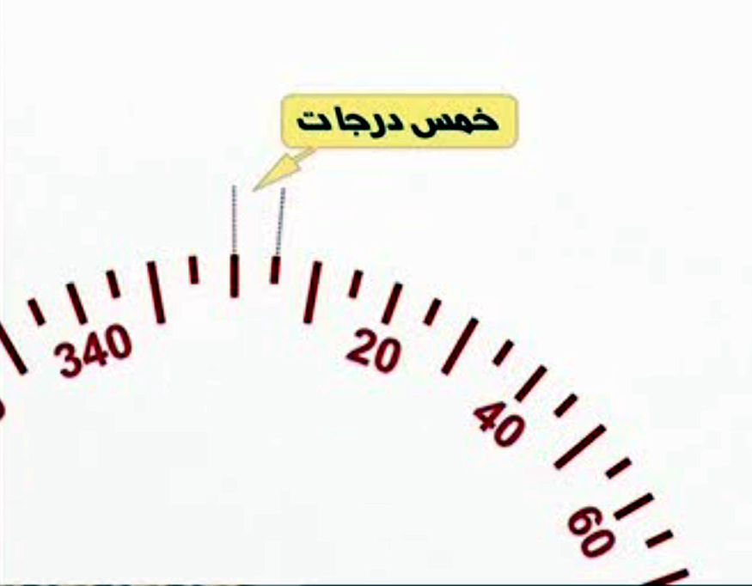
پنج درجه

Slide 23
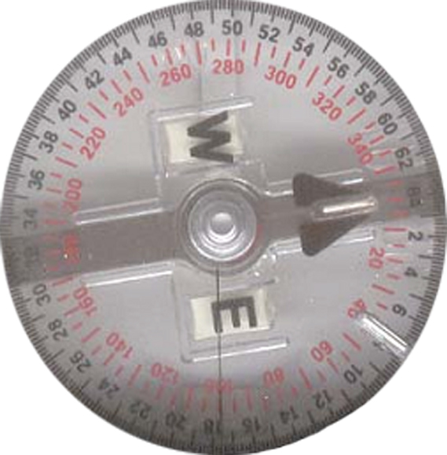

Slide 24
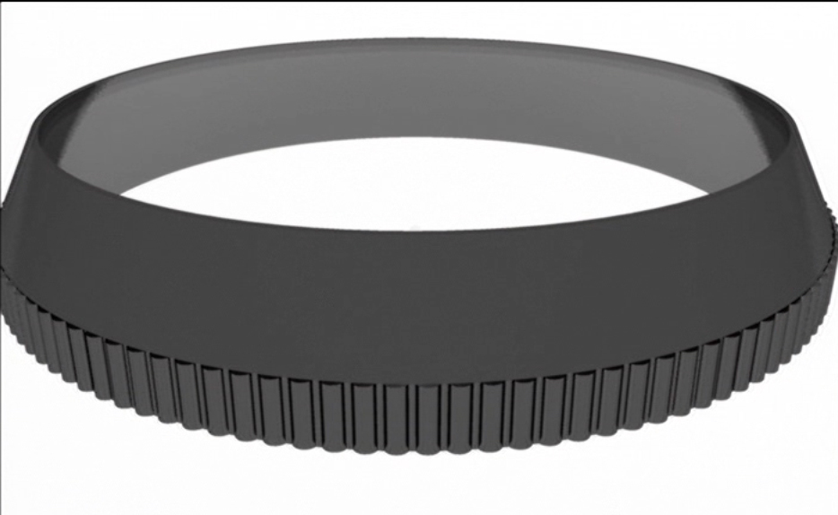
طوقه دندانه‌دار:
با حركت دادن طوقه صداي تقه شنيده مي‌شود.
تقه مسافت ميان دو دندانه است.
يك دور كامل مساوي 120 طقه است.
هر تقه برابر 3 درجه است.
حلقه ( طوق ) دور صفحه شيشه‌اي قرار دارد و به روي آن خط فسفري است.
و براي صفر كردن قطب‌نما در شب است.

Slide 25
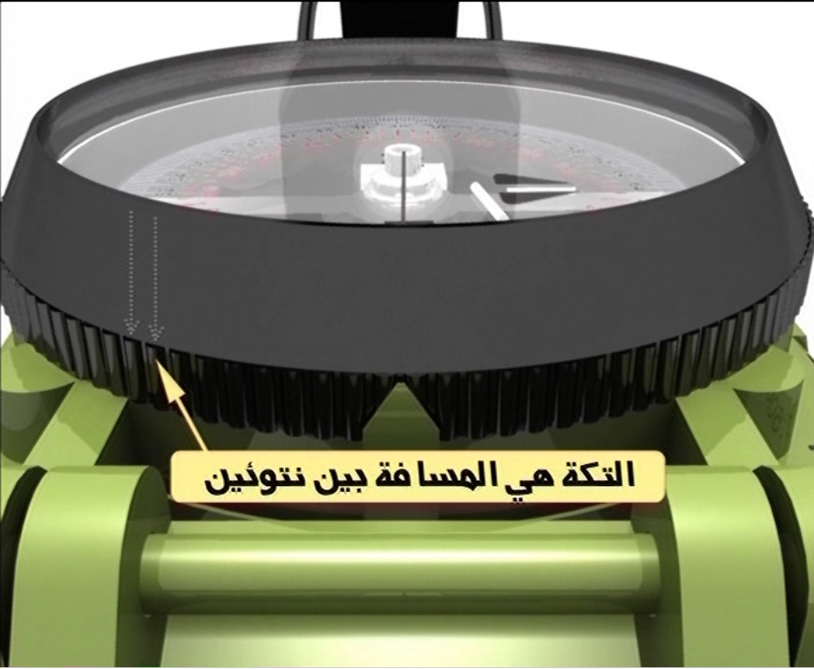
تقه مسافت ميان دو دندانه

Slide 26
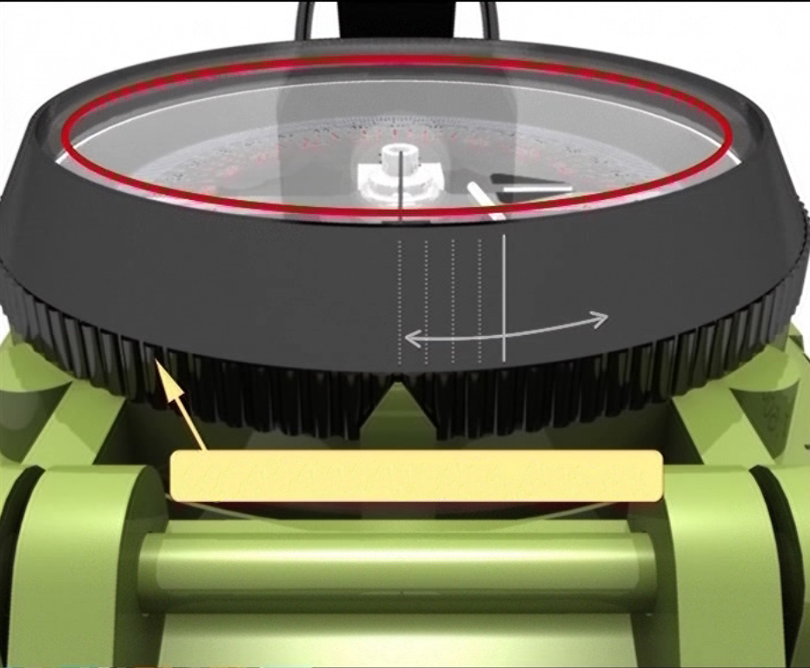
يك دور كامل 120 تقه

Slide 27
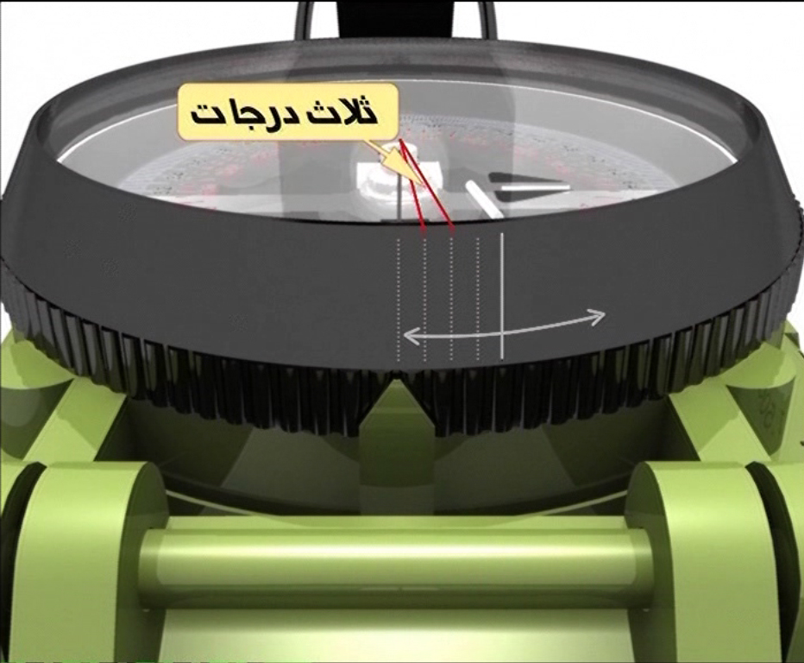
سه درجه

Slide 28
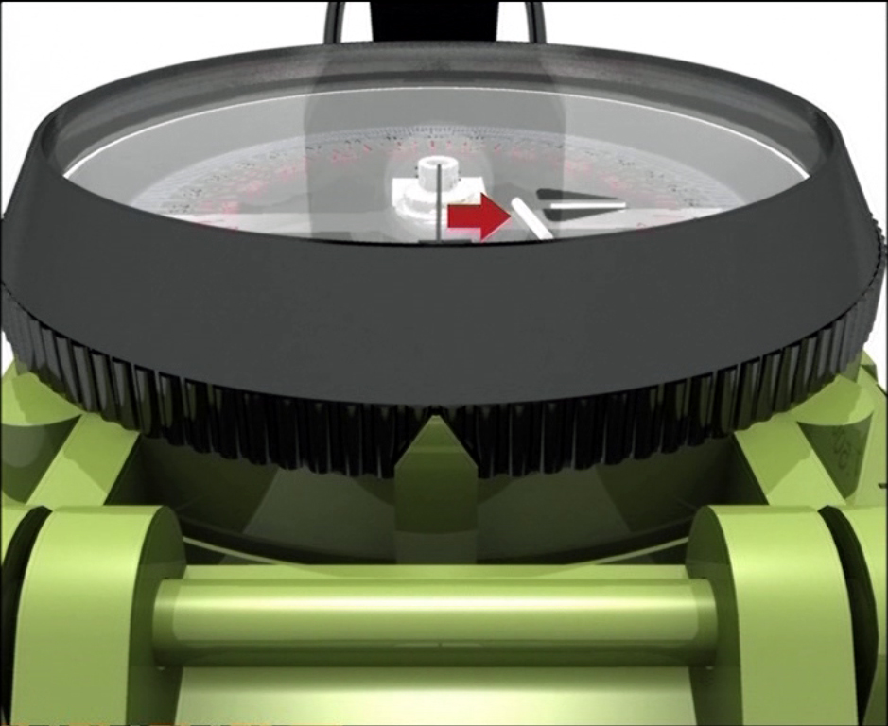
خط فسفری

Slide 29
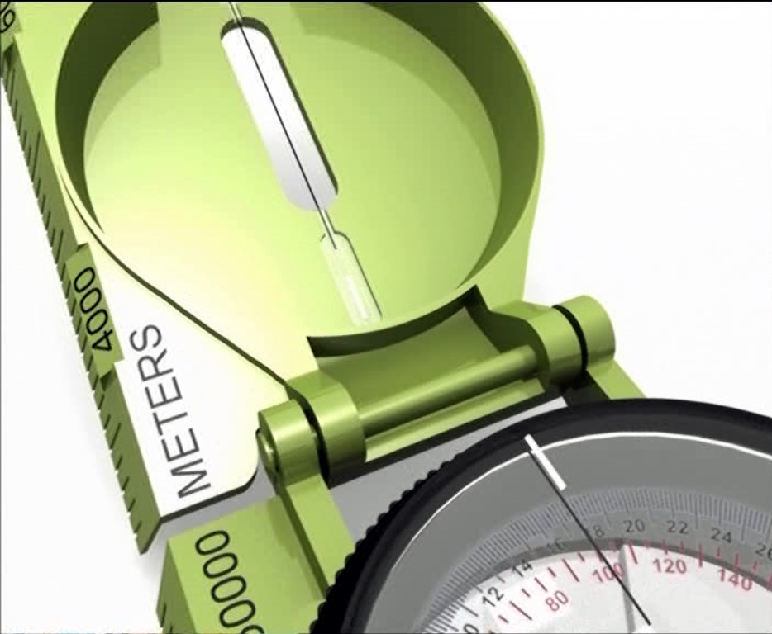
خط سياه بر روي صفحه شيشه‌اي ثابت مي‌باشد. اين خط در امتداد تار مويي و دو نقطه فسفري است. اين خط نشان خواندن ارقام است.

Slide 30
خط کش :
مقياس خط‌كش 50000/1 مي‌باشد.
و براي مقياس مسافت‌هاي نقشه تا 12 سانتي‌متر به‌كار مي‌رود.
خط‌كش به اجزاي بزرگي تقسيم شده و هر جزء مساوي يك كيلومتر است.
همچنين به اجزاي كوچكي تقسيم شده كه هر جزء برابر 100 متر مي‌باشد.

Slide 31
100m
12cm
1km

Slide 32
عوامل تاثیرگذار
قطب‌نما ابزار حساسي است و قبل از استفاده بايد از موارد ذيل مطمئن شويم:
صفحة مدرّج
سيم سياه
اجزاي شيشه‌اي
كار قطب‌نما تحت‌تأثير اشياي فلزي و منبع برق قرار مي‌گيرد.
براي كار درست با قطب‌نما بايد پيشنهادات ذيل را عمل كرد:
دوري از خطوط برق فشار قوي: 55 متر.
توپ، تانك، تانكر، كاميون و انبار: 10 متر.
سيم تلفن و سيم خاردار: 10 متر.
خمپاره 2 تا 5 متر.
راه‌آهن: 40 متر.
تيربار متوسط: 2 متر.
تفنگ و كلاه‌خود: نيم‌ متر.

Slide 33
کار با قطب‌نما
كار با قطب‌نما در روز
كار با قطب‌نما در شب
عبور از مانع
توجيه نقشه
تخمين مسافت

Slide 34
كار با قطب‌نما در روز
تعيين شمال مغناطيسي
تعيين انحراف هدف
تعيين گراي هدف
گراي هدف
گراي معكوس

Slide 35
تعيين شمال مغناطيسي
با گشودن دريچه قطب‌نما و آزاد كردن سوزن شمال مغناطيسي را از طريق جهت پيكان مشخص مي‌كنيم.

Slide 36
تعيين انحراف هدف
قطب‌نما را روي هدف قرار مي‌دهيم (مي بنديم).
سپس از طريق عدسي اندازه شمارة موجود زير خط سياه ثابت را مي‌خوانيم.
اين شماره انحراف هدف را از شمال مغناطيسي نشان مي‌دهد.

Slide 37
تعيين جهت هدف
قطب‌نما را مي‌گشاييم و به سمت راست يا چپ حركت مي‌كنيم تا انحراف مورد نظر زير خط سياه قرار گيرد.
جهت هدف به سمت تارمويي و دو نقطه فسفري مي‌باشد.

Slide 38
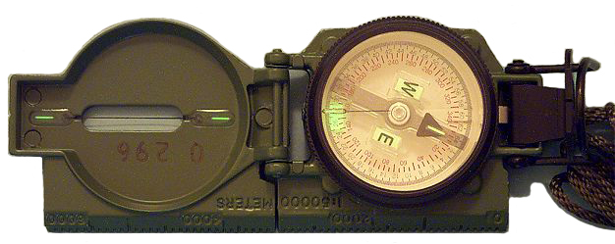
جهت شمال مغناطیسی

Slide 39
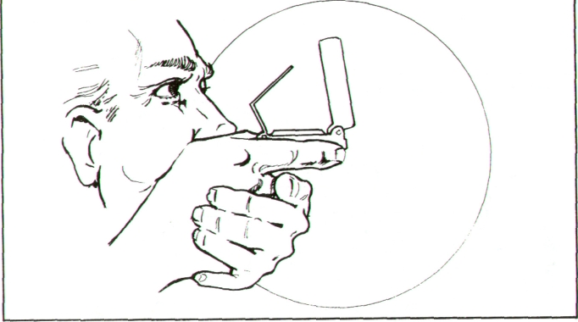
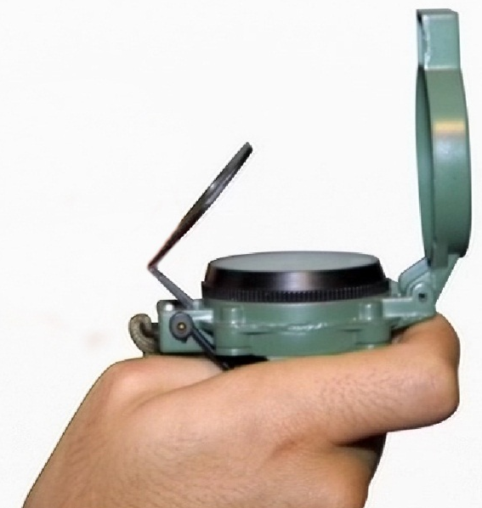

Slide 40
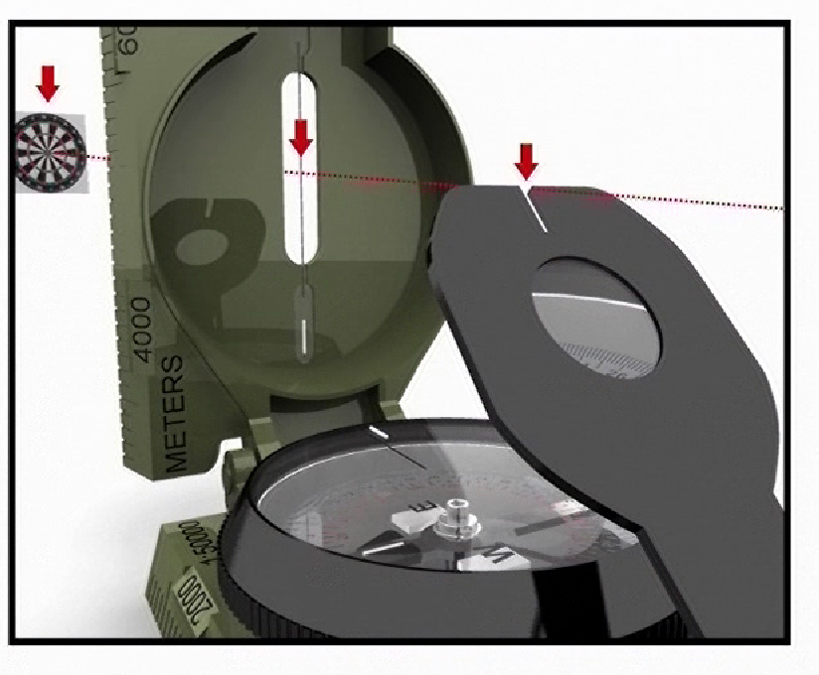

Slide 41
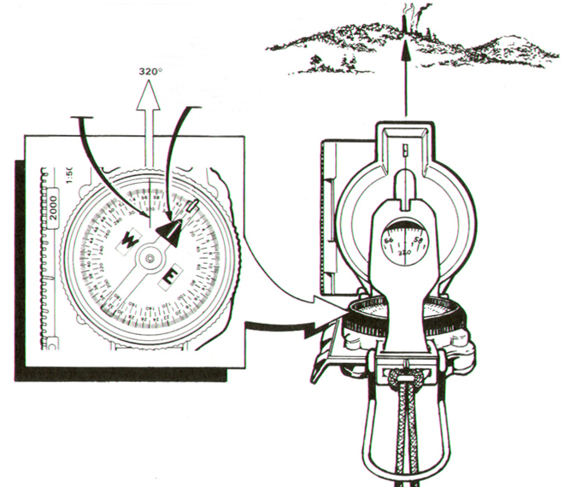
انحراف هدف
خط سیاه ثابت
شمال مغناطیسی

Slide 42
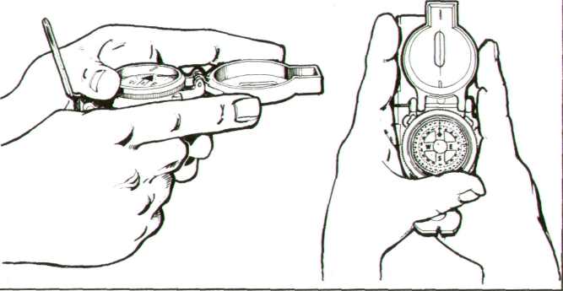
جهت هدف

Slide 43
گراي هدف
تعيين جهت هدف:
به‌وسیله شاخصه‌ هاي طبيعي يا مصنوعي در روز.
تعيين مسافت هدف:
به‌كارگيري عدد شمار اگر يافت شود.
اگر يافت نشود از شمارش قدم‌ها استفاده مي‌كنيم.
براساس هر گام طبيعي مسافت سنجيده مي‌شود كه قاعدة آن عبارت است از: هر 125 قدم=100 متر

Slide 44
گراي معكوس
گراي معكوس جهت مقابل هدف براي هرگونه انحراف است.
اين انحراف از طريق زاويه نيم‌دايرة 1800 به‌دست مي‌آيد.
اگر به سمت انحراف كمتر از 3200 يا 1800 باشيم 3200 يا 1800 اضافه مي‌كنيم.
اگر انحراف بيشتر از 3200 يا 1800 باشد 3200 يا 1800 را از اصل انحراف كم مي‌كنيم.

Slide 45
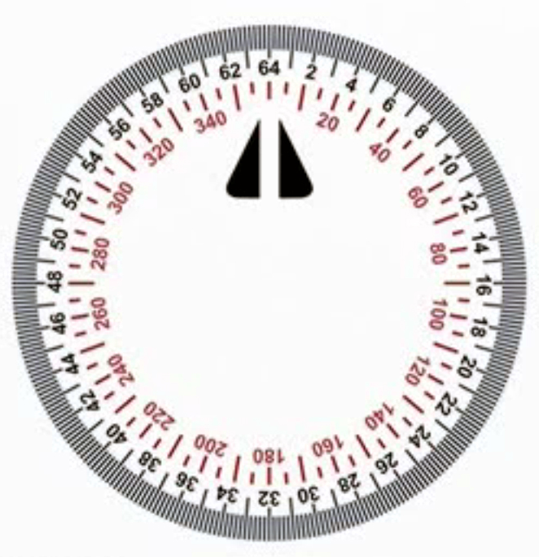
0º
360º
6400"
مثال:
اگر انحراف كمتر از 1800 باشد.
انحراف معكوس: انحراف هدف + نيم‌دايره.
600+1800=2400 ”1000+″3200=″4200
اگر انحراف بيش از 1800 باشد.
انحراف معكوس منهاي نيم‌دايره.
2400–1800=600
″4200-″3200=″1000
180º
180º
180º
3200"

Slide 46
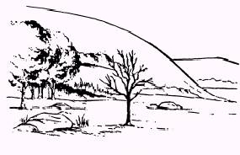
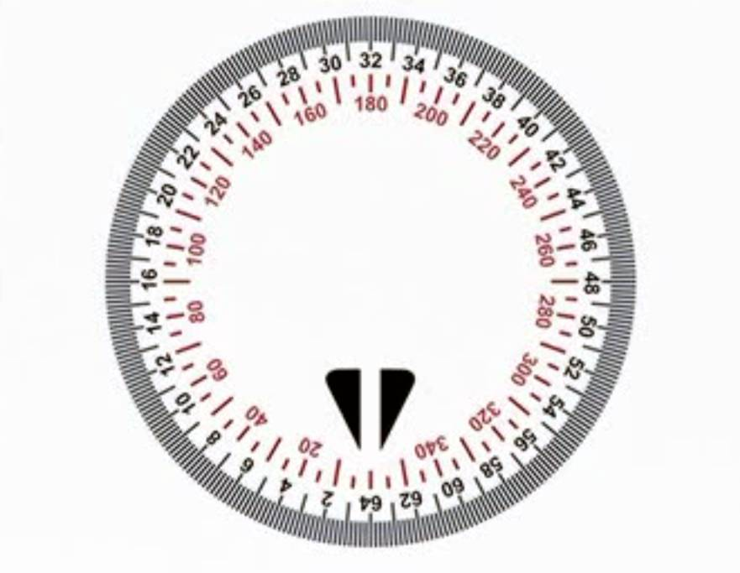
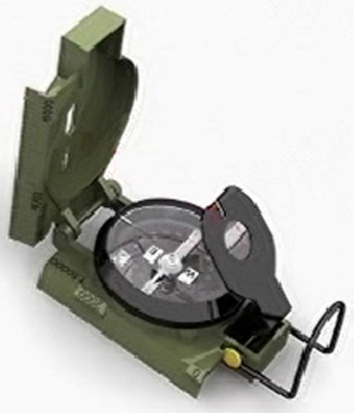
انحراف هدف
انحراف معکوس
جهت شمال

Slide 47
كار با قطب‌نما در شب
تعيين شمال مغناطيسي
تعيين انحراف هدف
تعيين گراي هدف
گراي معكوس

Slide 48
تعيين شمال مغناطيسي
با گشودن قطب‌نما و آزاد كردن سوزن شمال مغناطيسي را از طريق عقربه متحرك كه نوك فسفري دارد مشخص مي‌كنيم.

Slide 49
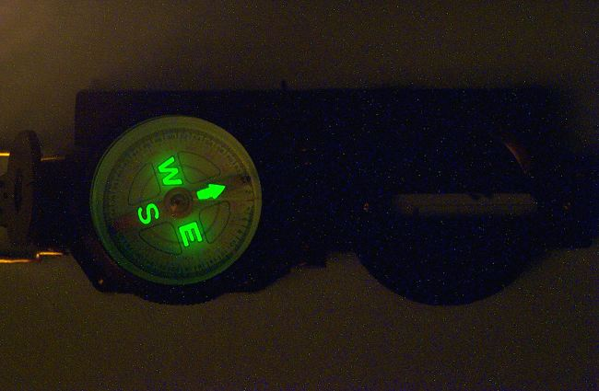
جهت شمال مغناطیسی

Slide 50
تعيين انحراف (گرا) هدف
قطب‌نما را باز كرده و آن را صفر مي‌كنيم
از شكاف به وسط دو نقطة فسفري به سوي هدف (كه روشن باشد) نشانه‌گيري مي‌كنيم.
پس از نشانه ‌روي عدسي را به‌آرامي قفل مي‌كنيم
سپس طوقه متحرك را درجهت خلاف ساعت مي‌چرخانيم.
تعداد طقه‌ها را مي‌شماريم تا خط فسفري روي شيشه روي عقربه متحرك قرار گيرد.
تعداد طقه‌ها در درجه يا ميليم ضرب مي‌كنيم.
هر تقه=3 درجه=31/53 ميليم غربي

Slide 51
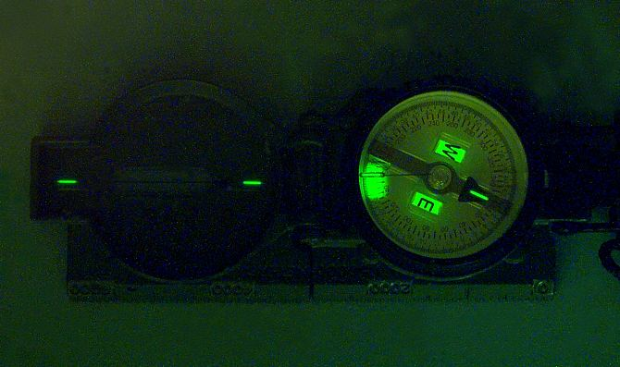

Slide 52
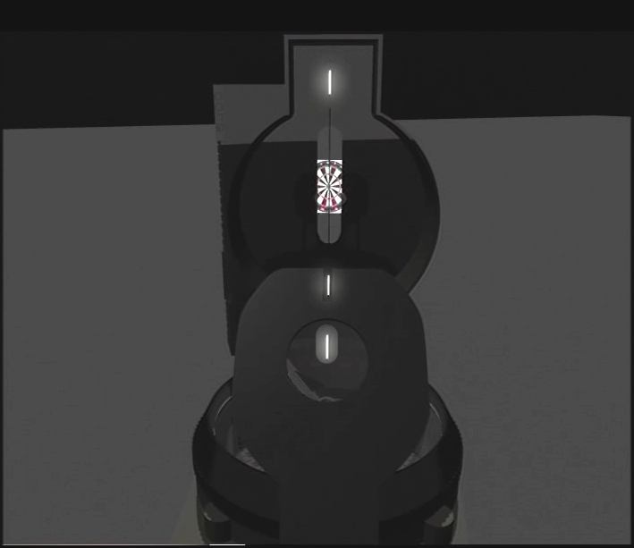

Slide 53
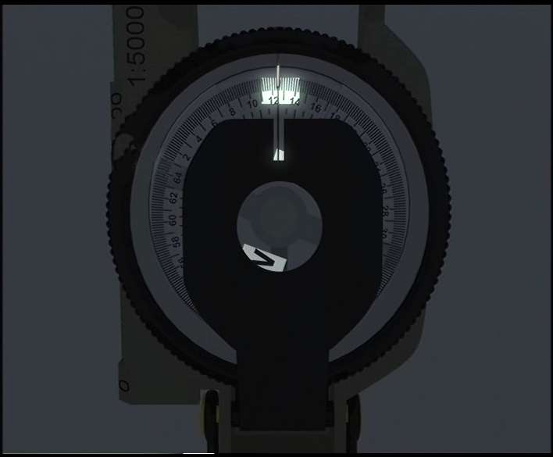

Slide 54
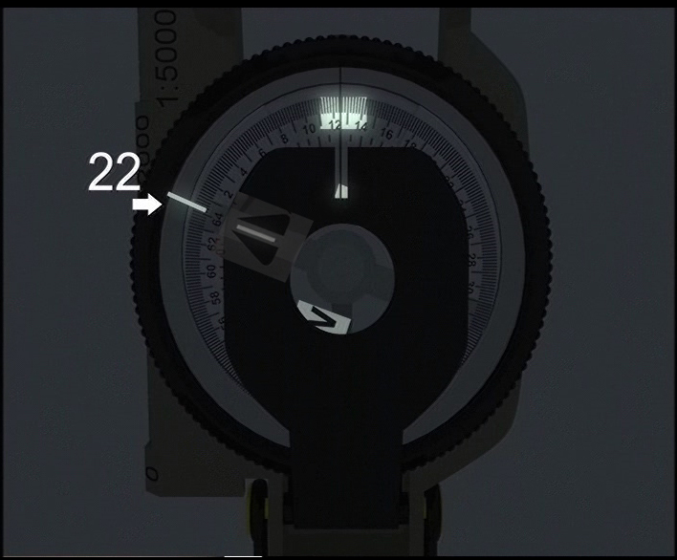
مثال :
انحراف اهدف 22 تقه
ضرب در 3
66 = 3 * 22

Slide 55
جهت‌يابي هدف
پس از به‌دست آوردن انحراف (گرا) قطب‌نما را صفر مي‌كنيم.
انحراف را به 13 درجه يا 31/53 ميليم تقسيم مي‌كنيم.
تعداد تقه‌ها بر حلقه دندانه‌دار برعكس عقربه‌هاي ساعت انجام مي‌شود.
سپس به چپ يا راست حركت مي‌كنيم تا عقربه متحرك زير خط فسفري شيشه قرار گيرد.
در اين حالت گراي مسير يا هدف به سمت دو نقطه فسفري در دريچه مي‌باشد.

Slide 56
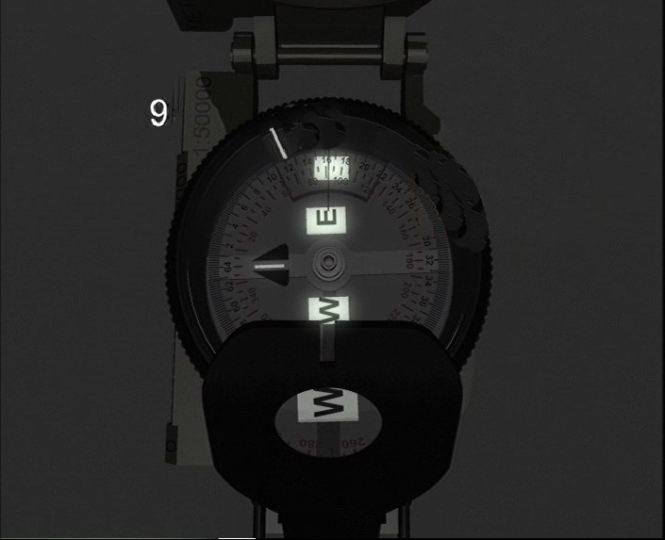
مثال :
اگرا 27°
9 = 3 / 27
عكس عقارب الساعة

Slide 57
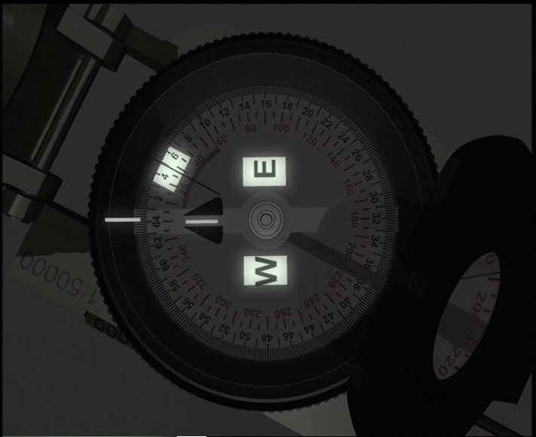

Slide 58
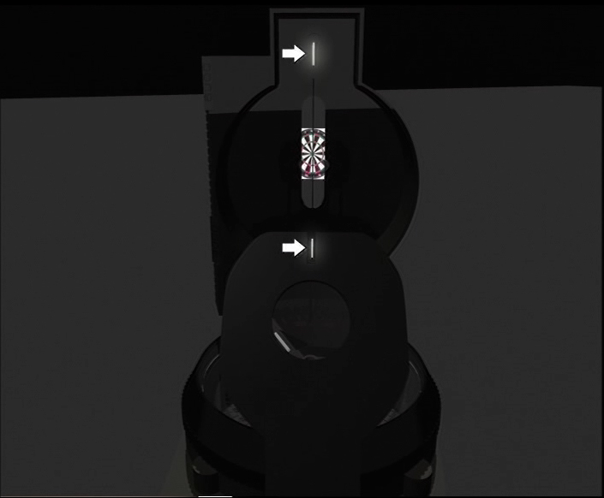
جهت هدف

Slide 59
گراي معكوس
اگر گرا داراي انحراف كمتر از 60 تقه باشد 60 تقه اضافه مي‌كنيم.
اگر گرا انحرافي بيشتر از 60 تقه داشته باشد 60 تقه كم مي‌كنيم.

Slide 60
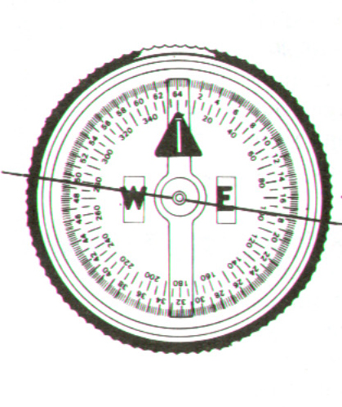
0 یا 120
تقه26
+
-
مثال:
60
تقه 26 + تقه 60 = تقه 86

Slide 61
عبور از مانع
در عبور از موانع طبيعي يا مصنوعي در مسير بايد با زاويه 90 از آن منحرف شويم.
اگر انحراف به سمت راست 90 به مسافتي كه طي شده اضافه مي‌كنيم.
و اگر انحراف به سمت چپ باشد 90 كم مي‌كنيم.

Slide 62
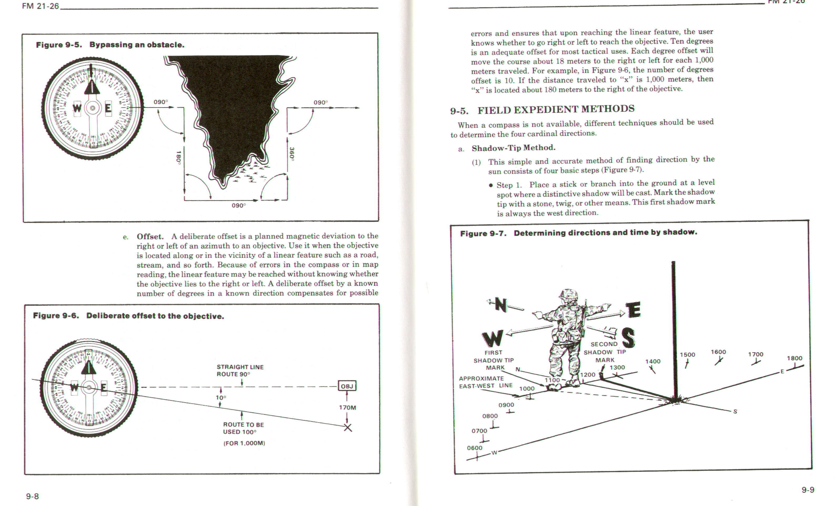

Slide 63
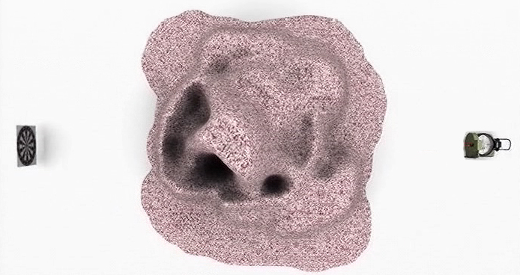
120°
120°
120°
-90°
-90°
210°
200 M
200 M
30°
+90°
+90°
120°

Slide 64
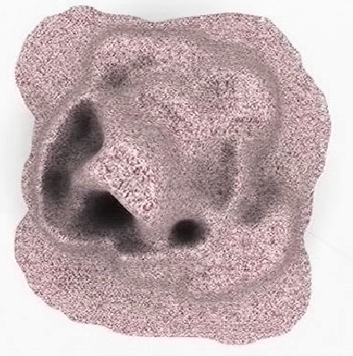


Slide 65
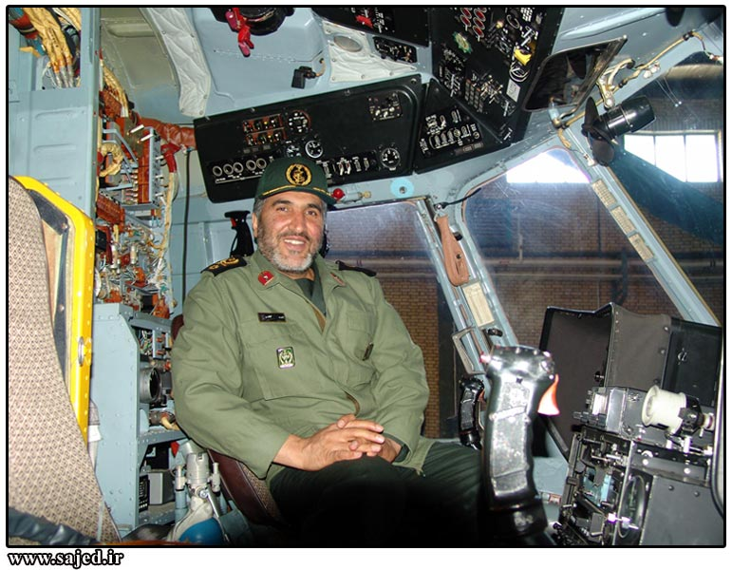

Slide 66
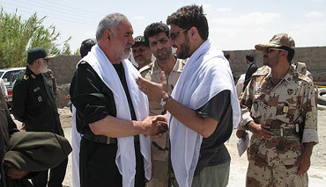

Slide 67

شادی روح امام و شهدا صلوات ...

